Slide 1
Digitální akademie: Java
Cykly
Celodenní lekce

Slide 2
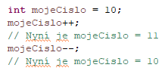
POJMY
Cyklus
Konstrukce, umožňující opakování kódu
Iterace
Jeden průběh cyklem
Inkrementace
Zvýšení čísla ( většinou o 1 )
Dekrementace
Snížení čísla ( většinou o 1 )

Slide 3

FOR
Cyklus s pevným počtem opakování
Syntaxe
Klíčové slovo FOR
Deklarace indexu
Podmínka ukončující cyklus
Inkrementace / Dekrementace indexu
Blok opakujícího se kódu v závorkách { a }
Notes:
Inkrementace = zvýšení (přičtení jedničky/čísla)
Dekrementace = snížení (odečtení jedničky/čísla)

Slide 4
ÚKOL
Zadání:
Vytvořte pomocí pole a cyklu typu for nákupní seznam o čtyřech položkách a následně všechny položky vypište.
*Pro přístup k prvku pole použijte konstrukci “nazevPole[index]” a pro vypsání použijte System.out.println();

Slide 5
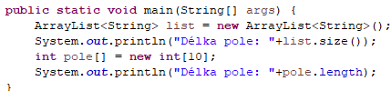
DÉLKA POLE
Cyklus s pevným počtem opakování
Pole
.length
ArrayList
.size()
Notes:
Co tohle vypíše?

Slide 6
ÚKOL
Zadání:
Upravte poslední úkol tak, že délku pole budete brát dynamicky.

Slide 7
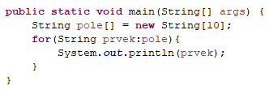
FOREACH
Syntaxe
Klíčové slovo FOR
Deklarace iterující proměnné
Dvojtečka
List / Pole které chceme procházet
Notes:
Inkrementace = zvýšení (přičtení jedničky/čísla)
Dekrementace = snížení (odečtení jedničky/čísla)

Slide 8
ÚKOL
Zadání:
Upravte poslední úkol: Místo pole použijte ArrayList a místo cyklu typu for použijte cyklus typu foreach.

Slide 9
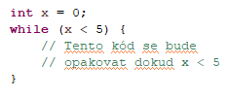
WHILE
Cyklus s podmínkou na začátku
Syntaxe
Klíčové slovo WHILE
Podmínka v závorkách ( a )
Blok opakujícího se kódu v závorkách { a }
Notes:
Inkrementace = zvýšení (přičtení jedničky/čísla)
Dekrementace = snížení (odečtení jedničky/čísla)

Slide 10
ÚKOL
Zadání:
Načítejte od uživatele nákupní seznam pomocí cyklu typu while a ArrayList, dokud nezadá “konec”.

Slide 11

DO-WHILE
Cyklus s podmínkou na konci
Syntaxe
Klíčové slovo DO
Blok opakujícího se kódu v závorkách { a }
Klíčové slovo WHILE
Podmínka v závorkách ( a )
Notes:
Inkrementace = zvýšení (přičtení jedničky/čísla)
Dekrementace = snížení (odečtení jedničky/čísla)

Slide 12
ÚKOL
Zadání:
Upravte poslední úkol za použití cyklu typu do-while.

Slide 13
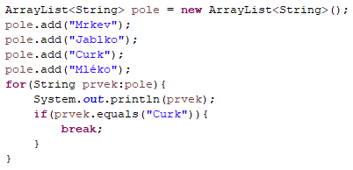
BREAK A CONTINUE
Okamžitý konec cyklu
Break
Okamžitě ukončí cyklus
Klíčové slovo break
Continue
Zkončí iteraci a začne další
Notes:
Inkrementace = zvýšení (přičtení jedničky/čísla)
Dekrementace = snížení (odečtení jedničky/čísla)

Slide 14
ÚKOL
Zadání:
Upravte poslední úkol za použití cyklu typu do-while s podmínkou “true” a použití break.

